Slide 1
Diskusija o Planu Ministarstva nauke za finansiranje zarada naučnika u institutima
Prezentacija Ministarke J. Begović
Primedbe iznete na sastanku
Anketa o situaciji na našem institutu
Beograd, 18.10.2023.

Slide 2
NOVI MODEL PLATA U NAUCI POLAZNI PRINCIPI Jedna plata po zvanju
Povećanje najnižih plata
Nema smanjenja plata
Finansijska motivacija za napredovanje u zvanjima
Nagrađivanje najboljih

Slide 3
Naučni savetnik 151 200 RSD Viši naučni saradnik 126 200 RSD Naučni saradnik 107 000 RSD
Istraživač saradnik 90 400 RSD Istraživač pripravnik 84 700 RSD
• Razlika u platama između naučnih zvanja ≈20 % • Raste plata do novog standarda • Plata iznad novog standarda – ne smanjuje se, ali se zamrzava do izjednačenja standarda sa njima (povećanje plata se ne odnosi na njih – očekivano povećanje u 2024. od min 10 %)

Slide 4
Naučni savetnik Viši naučni saradnik Naučni saradnik
• Nagrađivanje najboljih - dodatak za NAUČNU IZVRSNOST • do 10% najbolje rangiranih istraživača po zvanjima i po poljima • Rangiranje na osnovu podataka iz e-nauke jednom u 2 godine
• Period evaluacije 2013 – 2022 najznačajniji radovi za oblast tj. 10 godina za n. savetnika 2018 – 2022 najznačajniji radovi za oblast tj. 5 godina za ostala zvanja
• Vrednost plate izvrsnog istraživača se zadržava do sledećeg rangiranja 30% plate
NOVI SISTEM PLATA SE PRIMENJUJE OD 1.1.2024. GODINE

Slide 5
Sadašnje plate po kategorijama – podaci kojima raspolaže Sindikat (bez minulog rada)
Zvanje | A1 | A2 | A3 | A4 | A5 | A6
Savetnik | 175.828 | 151.020 | 136.135 | 126.212 | 116.289 | 101.404
VNS | 163.318 | 140.298 | 126.484 | 117.276 | 108.067 | 94.255
NS | 149.696 | 128.621 | 115.976 | 107.545 | 99.116 | 85.471
Istraživač saradnik | 126.780 | 108.979 | 98.298 | 91.177 | 84.057 | 73.376
Istraživač pripravnik | 118.882 | 102.209 | 92.205 | 85.535 | 78.857 | 68.863
?
?

Slide 6
Broj ljudi po zvanjima i kategorijama (podaci iz 2021. – Sindikat; podaci iz 2023. - Enauka)
Zvanje | A1 | A2 | A3 | A4 | A5 | A6 | ukupno
 |  |  |  |  |  |  | 2021 | 2023
Savetnik | 350 | 194 | 61 | 32 | 10 | 5 | 652 | 1208
VNS | 155 | 195 | 147 | 226 | 46 | 51 | 820 | 1343
NS | 95 | 123 | 120 | 1150 | 59 | 118 | 1665 | 2534
Istraživač saradnik | 10 | 21 | 12 | 742 | 10 | 60 | 855 | 1076
Istraživač pripravnik | 3 | 3 | 14 | 1160 | 1 | 26 | 1207 | 1184
Ukupno naučnika |  |  |  |  |  |  | 5199 | 7345

Slide 7
Budžet
Povećanje najnižih kategorija
Zamrzavanje A1, A1-A2, A1-A3
Dodatak na platu od 30% za 10 % „izvrsnih“
Povećanje budžeta za nauku za sledeću godinu oko 5.5 % .
Od toga 3% odvojeno za nagrade „izvrsnima“!

Slide 8
Naše primedbe
Model plata
Nema nikakvog plana za sustizanje gornje vrednosti zarada u zvanjima
Istraživači pripravnici i Istraživači saradnici sa platama kategorija A1, 2, i 3!
Mladi istraživači - istraživači pripravnici i saradnici, kaoi i naučni saradnici su ponuđenim modelom zakinuti, jer će njime njihova zarada biti manja za oko 1 %.
Umesto što se dodatak za izvrsnost izdvaja iz budžeta za osnovne zarade, treba ga pretočiti u pomeranje iznosa zarade za najniže kategorije - NS, IS, i IP, kako bi se stimulisali mladi koji se odlučuju da ostanu u Srbiji i rade u nauci,

Slide 9
Dodatak za „izvrsne“
Pitanje definiciju izvrsnosti i njena objektivna procena
Osnovne zarade treba da ostanu to što jesu,a fond za nagrađivanje onih koji imaju vanserijske rezultate treba da bude odvojen od budžeta za zarade.
Ponuđeni model nagrađivanja izvrsnosti favorizuje šefove velikih grupa i grupe sa hiperprodukcijom
Pozivi za predloge projekata imaju mnogo širu i detaljniju evaluaciju kvaliteta istraživanja i naučnih timova, što je mnogo primerenije prirodi i suštini naučnog rada
Mnogo svrsishodnije nagrade za izvrsnost bi bila sredstva za diseminaciju rezultata (stopostotno finansiranje učešća na konferencijama i sredstva za objavljivanje u Open access časopisima) i materijalnih troškova
Dodatkom od 30% bise narušio princip razlike u zaradi između zvanja, koji je određen da bude oko 20%
Postoji velika verovatnoća da se predloženo finansiranje izvrsnosti pretvori u istu dugogodišnju epopeju nepravde kao što je to bio slučaj sa famoznim kategorijama

Slide 10
Досадашњи став Синдиката науке- члан Председништва Др Маркушев
1) Синдикат се током свог постојања увек борио против сваког вида дискриминације. Замрзавање плата једном делу истраживача јесте дискриминација на коју не можемо да пристанемо. Тачно је да ми због категорија већ 15 година живимо у дискриминацији али не можемо пристати да једну врсту дискриминације заменимо другом. По нама је модел прихватљив једино ако се остварује кроз повећање буџета, без замрзавања плата.
2) Једноставним рачуном показује се да изједначавање предложеног "стандарда" са "платама изнад стандарда (А1)" током замрзавања на крају води томе да А1 у свим звањима реално падне на А4. Синдикат, по нама, не може такву расподелу прихватити јер је то у супротности са свим закључцима РОС-а од 2016. и води ка још већој дискриминацији истраживача на институтима. Ово се, опет, може избећи само повећањем буџета.
3) Досадашње плате по категоријама, у оквирима сваког звања, биле су дефинисане искључиво на основу научног доприноса. Синдикат од 2016. инсистира да се у плате по звањима угради и допринос послова наставе које врше истраживачи у научним звањима (нпр. менторски рад са студентима на мастер и докторским студијама, организација појединачног и групног научног и уметничког рада са студентима и тако даље) и то је један од разлога за повећања буџета. И уместо да се тако и нама и колегама са факултета повећају плате (нама због наставе, њима због науке) овим предлогом се само нарушава наш међусобни однос јер кривимо једни друге за отимање новца, а факултети се све више затварају и онемогућавају нам

Slide 11
Promene koje se predlažu u Pravilniku o vrednovamju rezultata rada
Uvođenje nove kategorije časopisa M21a+, sa 20 poena.
Re-kategorizacija časopisa – <5%, 5-15%, 15-35%, 35-75%, >75%
Novi kvalitativni kriterijumi za izbor u zvanja (h-index)
Izbor kvalitativnih kriterijuma koje treba zadovoljiti
Patenti se boduju i istraživačima, ali ne spadaju u obavezne poene
Normiranje radova iz M21a+ kategorije časopisa se radi za više od deset autora, dok za ostale ostaje kao do sada.
Glavni problem – normiranje mora da se zadr#i, na insistiranje Ministarstva (Ministarke?)
Formula normiranja je vrlo nepravedna i nelogična!

Slide 12
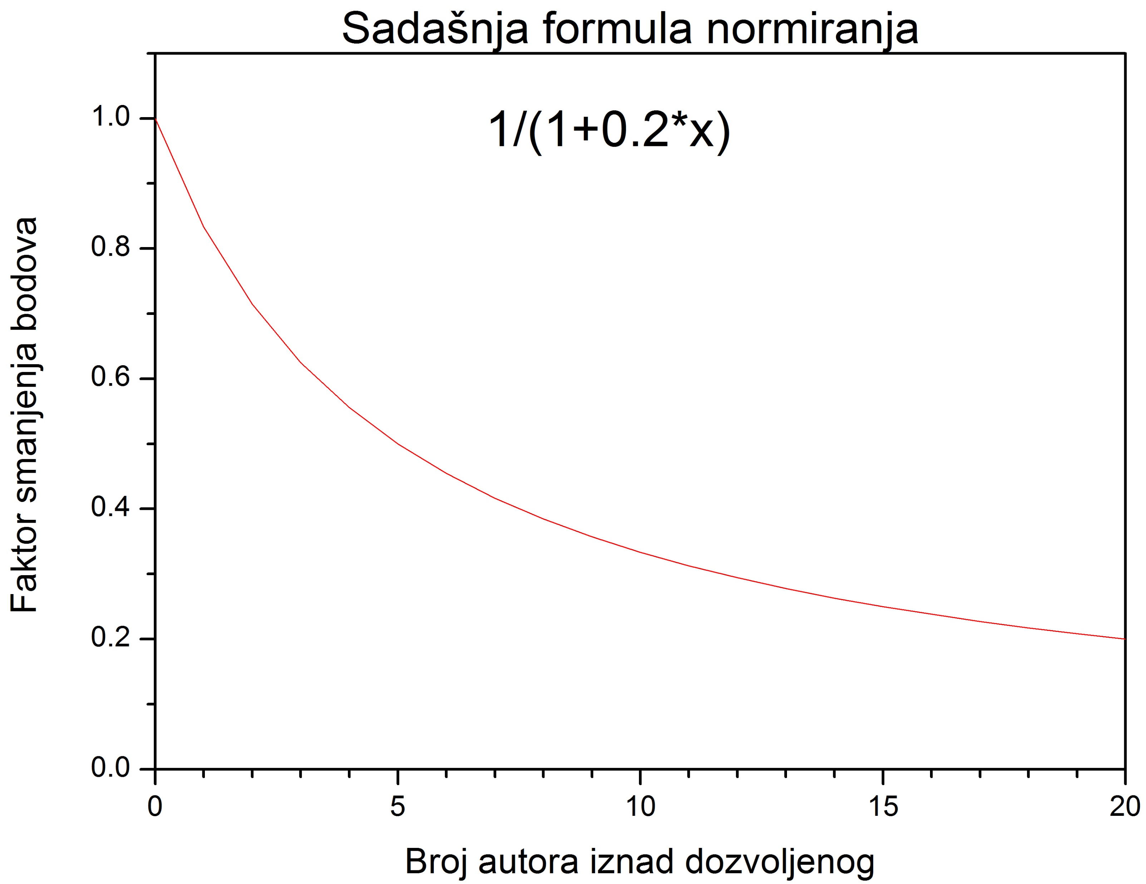
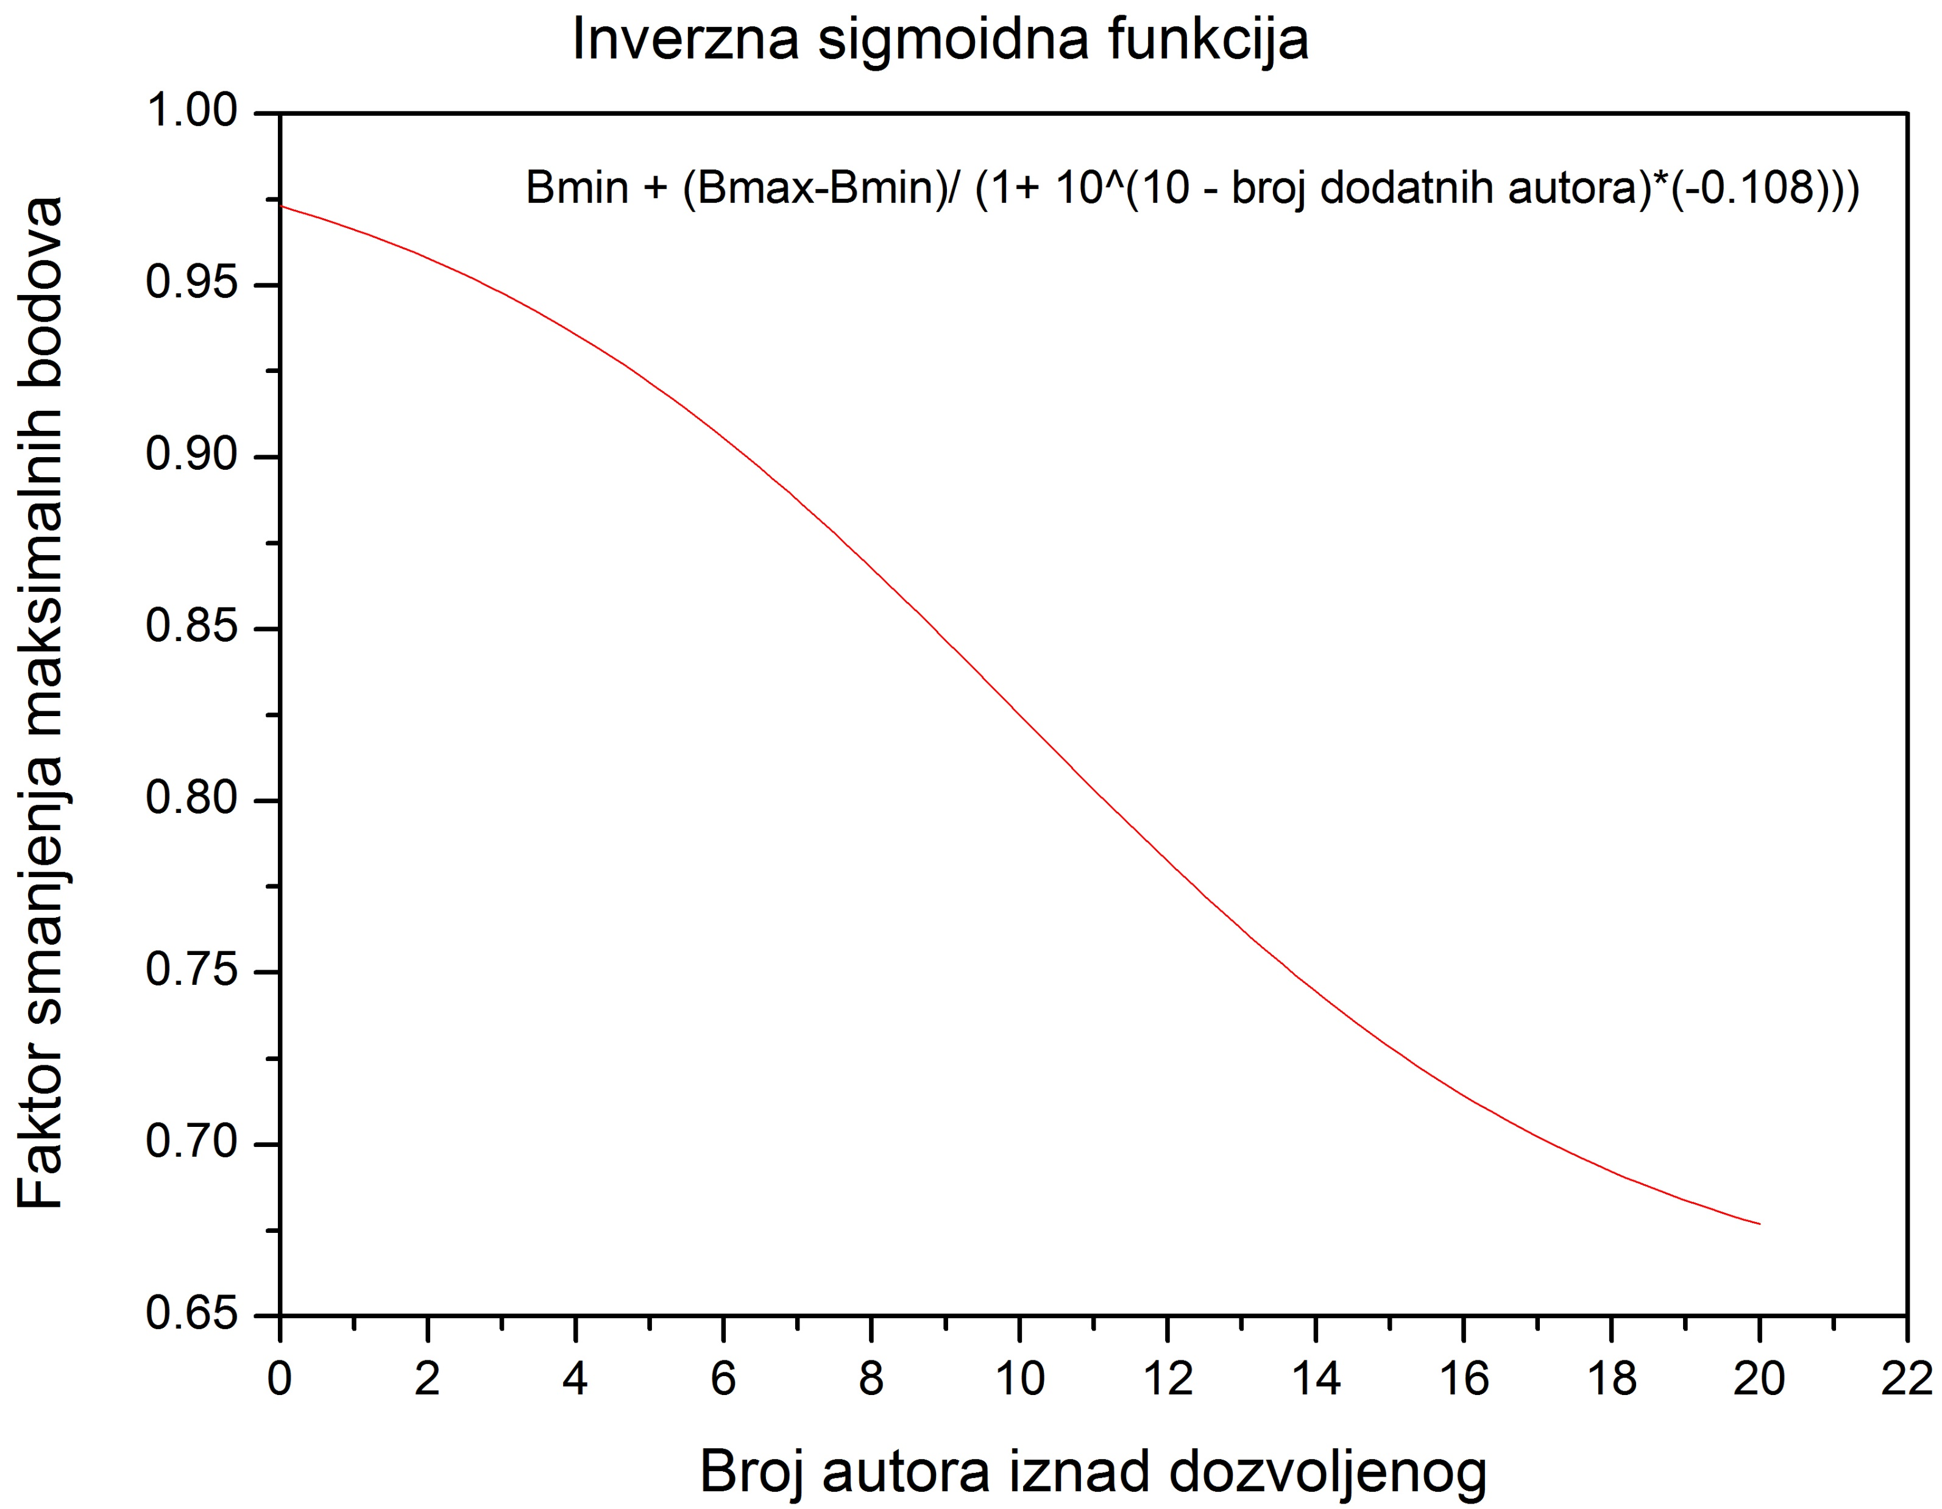
Ako baš mora da se zadrži normiranje…
Oblik krive zavisi od intervala bodova.

